Slide 1
Saugok savo asmens duomenis!
5-8 klasėms

Slide 2
Kas yra tavo asmeninė informacija?

Slide 3
Visa tai yra tavo asmens duomenys!
Vardas ir pavardė
Namų
adresas
Tėvo darbovietė
Mokykla
Plaukų
spalva
Telefono numeris
Klasė

Slide 4
Kas gali nutikti atskleidus per daug asmeninės informacijos?
Vagystė
Įsilaužimas į paskyras internete
Persekiojimas
Patyčios
Tapatybės vagystė
Neigiamas įvaizdis

Slide 5
Ką daryti?
Pagalvok, prieš skelbdamas!
Pasirūpink privatumu savo socialinio tinklo paskyroje!
Interneto draugams nerodyk to, kuo daliniesi su savo mokyklos ir kiemo draugais.

Slide 6
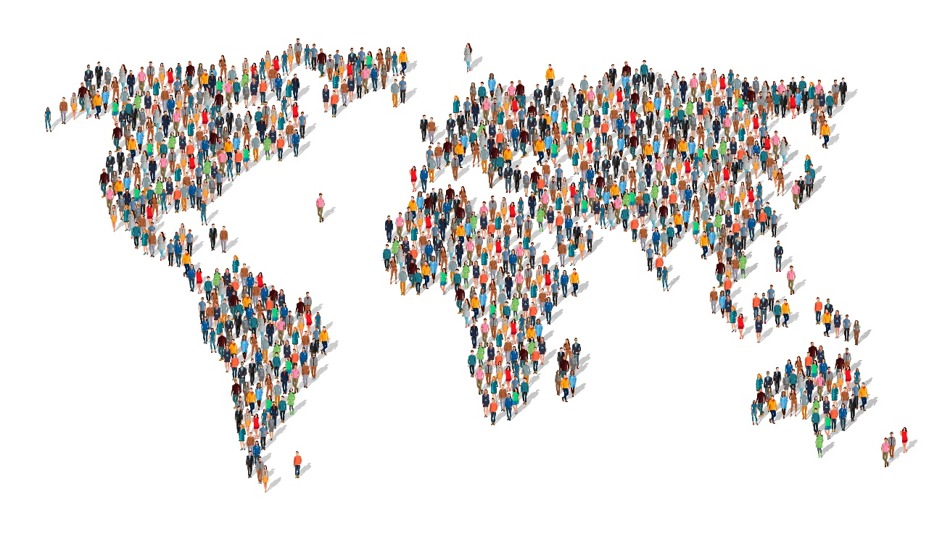
Kuriame socialinio tinklo taisykles
Užrašykite svarbiausias 3 asmens duomenų saugumo taisykles
Paaiškinkite jas draugui
Pristatykite klasei
Draugų oazė

Slide 7
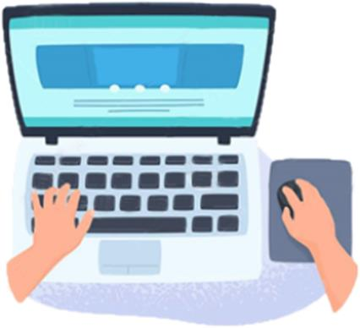
Sukurkime saugaus interneto taisykles!
Savo informaciją saugoti ir ją atskleisti tik artimiausiems žmonėms
Nutikus bėdai internete netylėti, kreiptis pagalbos į mokytojus ir tėvus!
Pasirūpinti, kad bet kas nematytų...

Slide 8
Pasikartokime: kuria informacija galima viešai dalytis internete?
• Tavo mėgstamiausia knyga TAIP
• Mėgstamiausia pica TAIP
• Tavo namų adresas NE!
• Geriausio draugo mėgstamiausias filmas TAIP
• Mamos telefono numeris NE!
• Tavo slaptažodis NE!
• Draugo e. pašto adresas NE!

Slide 9
Klauskite!
Sužinokite daugiau:
www.draugiskasinternetas.lt

